Slide 1

欢迎关注进步主义，
第一时间获取《我懂个P》源文件
P
Simon PPT
http://weibo.com/simonstudio2

Slide 2
Hi
I REALLY KNOW PPT !
http://weibo.com/simonstudio2

Slide 3
喂，我有个图不会画耶，你来我家教我行么？
嗯…
那一夜，我认识了图表妹……并成功邀请了她到我家！

Slide 4
……
于是，我们探讨了一个晚上的图表，然后，就没有然后了……

Slide 5
所以，就有了这期的主题
那一年
我上了图表
才怪！

Slide 6
很多时候，我们需要在PPT中展现数据，这要求我们进行
数据可视化
放屁！不就是插入图表嘛……（我只是想说得专业点）

Slide 7
为什么要进行数据可视化？
举个例子，请在一秒钟内说出哪个城市的正妹最多 .
城市 | 北京 | 上海 | 广州 | 深圳 | 成都 | 南京 | 昆明 | 杭州 | 石家庄 | 天津 | 重庆
正妹 | 11564 | 34356 | 23423 | 56756 | 12334 | 45764 | 123424 | 56787 | 34532 | 23423 | 34532

Slide 8
嗯，时间到 … 如果题目换成这样呢？
注：例子中的数据只是随手乱填，别干我！

Slide 9
下面我们就说说怎么做图表吧！
其实可视化的概念远远不止这么简单，但我们还是从做好简单的图表开始吧。

Slide 10
1
选对图表类型
Pick the right one.

Slide 11
1
2
3
选择对的图表，通常意味着……哎，反正选对就是了！

Slide 12
错的图表，图不达意，形同虚设
反例1
中国妹子增长趋势图
你确定你能从饼图中看出趋势？

Slide 13
反例2
中国妹子分布比例图
你能准确的看出各个城市的比例么？

Slide 14
反例3
中国妹子城市分布图
你觉得这个折线图的趋势有任何意义吗？

Slide 15
总之
在选择图表类型之前，
一定要想清楚：
你丫想说啥？

Slide 16
2
装逼
Look professional.

Slide 17
我知道
你已经厌倦了office自带的默认图表……
我也知道
你很懒，压根不想学习什么辅助数列，什么高级图表
但是
你依然有一颗装逼的心！

Slide 18
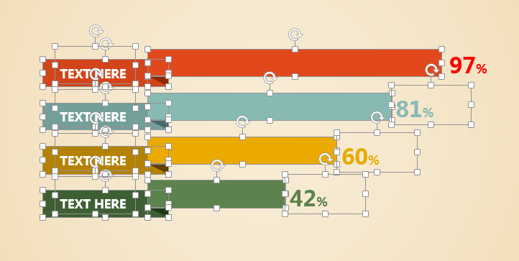
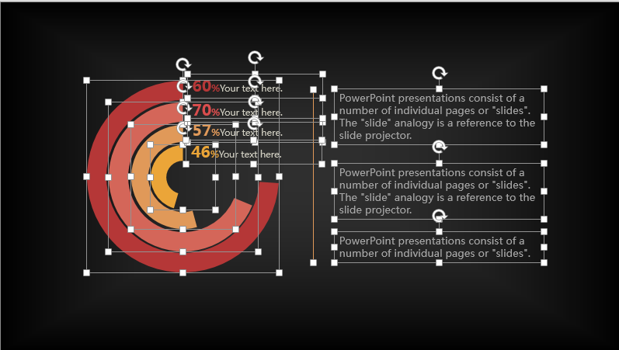
于是你选择的方式是……画出来
作者：曾经弱爆了的 @Simon_阿文
也许你曾经安慰自己说，PPT的图表本来就不用很准确嘛

Slide 19
这真是…
弱爆了

Slide 20
其实想装逼很简单：
Ctrl+C
Ctrl+V
只要你懂得复制粘贴，你就可以做出比人家专业十倍的图表

Slide 21
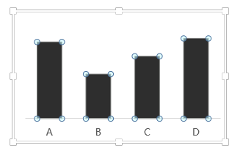
第一式：不规则柱形图
先用数据生成一个普通的柱形图，别告诉我你不会 !
插入一个形状，复制一下，然后选中柱形，粘贴！

Slide 22
对，就是这么简单 !
注意：
如果想改变三角形的颜色，不能直接在图表中修改. 要重新分别插入不同颜色的三角形，否则会打回原形.

Slide 23
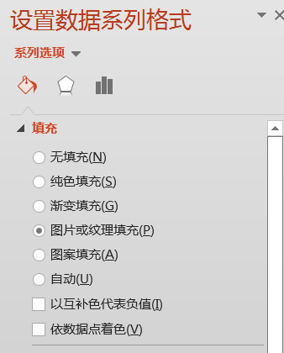
原理
其实这种方法是利用了图表中柱形的其中一种填充方式：
图片或纹理填充

Slide 24
第二式：更加不规则的柱形图
受上面的启发，也许很多人兴冲冲的就找一些不规则形状去粘贴，例如：我的头 ……

Slide 25
嗯，我最近的确有点肥……
可见，不是所有形状都适合直接填充的，因为复制粘贴进柱形的填充方式默认是拉伸, 这种拉伸对几何图形影响不大（例如第一式中的三角形），但是对于构造复杂的图形来说，影响就特别大。

Slide 26
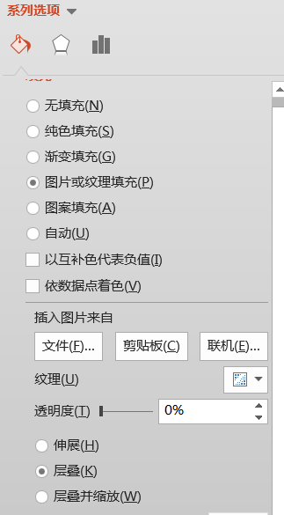
怎么办？
你试试把填充选项中的
“拉伸”改成“层叠”

Slide 27
3. 问题解决~~~！！！！！！！！！！！！！！！！！！！
还是那么
简单
我只能说，你现在的图表水平已经提升了100倍了。

Slide 28
拓展思维
你知道利用上面的技巧，
可以做出怎么样的图表么？

Slide 29
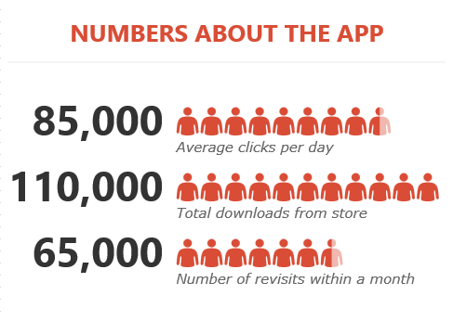
扩展1
无数种自定义形状的填充图
还记得第三季中介绍的图表插件People Graph吗？
你还在烦恼PPT上用不了这个插件？

Slide 30
好吧，那我们就直接自己做吧！
人型表

Slide 31

手机表
绿茶表

Slide 32

咖啡表

Slide 33
扩展2
折线图的折点也可以这样玩

Slide 34
扩展3
复合图表就更好玩了~~~

Slide 35
看到吗？连菊花都可以种了！！

Slide 36
还不够…
过瘾？

Slide 37
试试结合EXCEL吧
没有谁比Excel
更适合做图表了
由于篇幅有限，这里不作详细操作介绍

Slide 38
你知道条件格式可以引用到PPT吗？
PPT自带的表格工具是个阉割版，但我们总是想增强表格的表现力。那你有没有试过，把Excel中的条件格式功能引用到PPT呢？
怎么引用？在Excel中建好表格，然后直接复制粘贴到PPT不就完了嘛！！

Slide 39
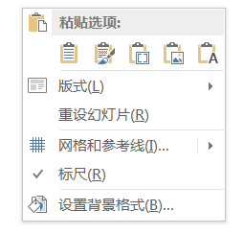
但是要注意的是，粘贴的时候，要选择“嵌入”
其实原理就是在PPT中嵌入一个Excel表。
这样表格不但美观，修改数据，视觉效果也会跟着变！！！

Slide 40
这样，你觉得你的表格还会平庸？
热力图形式
图标形式

Slide 41
你知道利用辅助数列和VBA可以做出怎样的图表吗？
我们来看看
什么叫大神

Slide 42
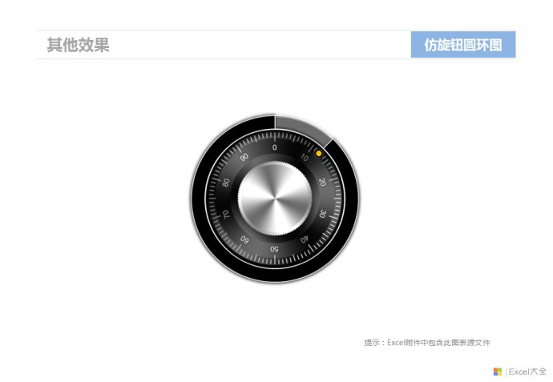
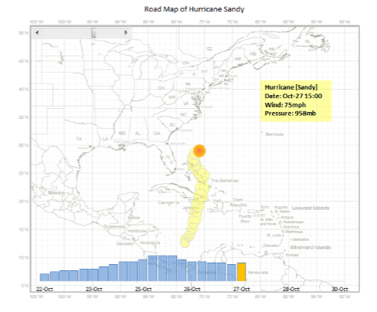

@Excel 大全
微软MVP，我的偶像之一！如果你看过他的博客，你就知道
我今天说的内容简直就是小儿科了，他那可是妇产科啊！
值得一提的是，他还是PPT超级工具包的作者喔~~

Slide 43

最近，他还和风靡万千少女的@秋叶合作，
在其微信公众秋叶PPT平台上推出系列教程！
每天3分钟
变强好轻松

Slide 44

@刘万祥ExcelPro
《Excel图表之道》，《用地图说话》的作者。
一个把Excel VBA用得出神入化的怪物级人物！
他的博客，绝对能代表图表界的最高水平！

Slide 45

@ExcelHome
如果Excel界也有武林大会的话，必属Excelhome莫属，
而且是天天召开……
盛产表哥表姐，干货储量可以塞爆任何一个人的脑袋。
精品微博+极品论坛，这是不仅仅是图表最好的修炼地。

Slide 46
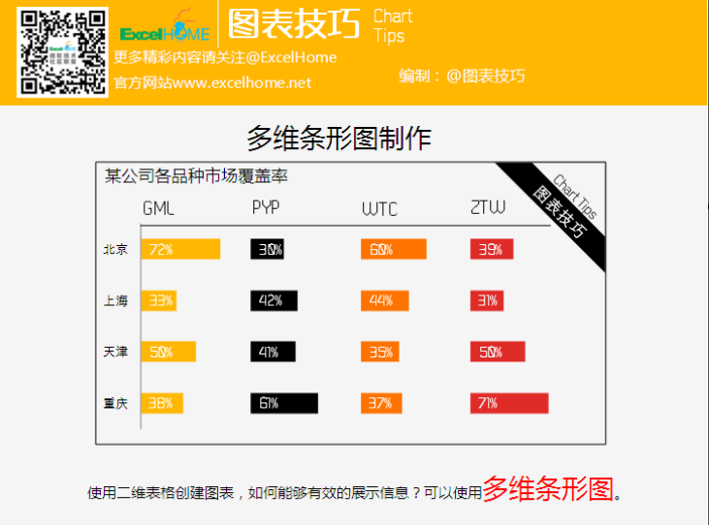

@图表技巧
其实我今天所讲的内容，他很久很久以前就出了教程了。
个人认为，@图表技巧 在ExcelHome论坛上发布的
藏宝图系列绝对是图表初学者的最佳的教程.

Slide 47

这是我学习Excel时候关注的其中一部分大神，
当然还有很多很多，我就不唠叨了~~

Slide 48
答应我，
以后别再画了,
咱直接做吧！

Slide 49
3
吹牛逼
Talk big！

Slide 50
怎样让数据更让老板满意？
“好看”的数据。
很，简单

Slide 51
其实吹牛逼也很简单：
修改坐标轴的
取值范围

Slide 52
扬长
数据增长缓慢？改坐标轴！！
两个图的数据完全一样！但是坐标轴的取值范围却大大的影响了形状。
当然，在展示数据的时候，最好把纵坐标删掉！！！！

Slide 53
折线图同样适用喔~~~~~~
如果不知道怎么修改，可查看微信“秋叶PPT”，
由@Excel大全诚意分享！

Slide 54
避短
数据波动大？拉长！改坐标轴！！
有时候，不一定要改坐标轴，适当把图表拉长，压扁也是一种不错的选择。

Slide 55
但是，没有什么比修改坐标轴更碉堡了！！！！！！

Slide 56
个人PPT作品主页
http://www.pptstore.net/author/simonxxx/

Slide 57
欢迎关注进步主义，
第一时间获取《我懂个P》源文件
P
Simon PPT
http://weibo.com/simonstudio2

